Slide 1
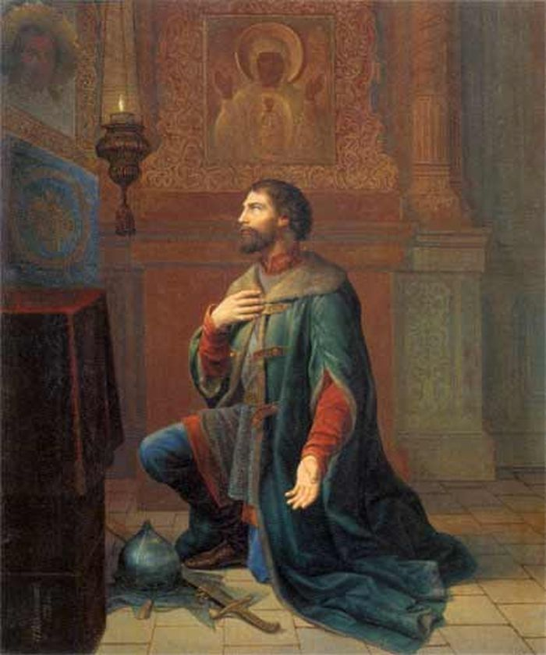
Героическая страница в истории Отечества
Борьба за Родину и веру
ГАОУ МО СПО «Кандалакшский индустриальный колледж»
Гордеева Виктория
16 лет
Руководитель: Зелинская А.И.
Педагог дополнительного образования.

Slide 2
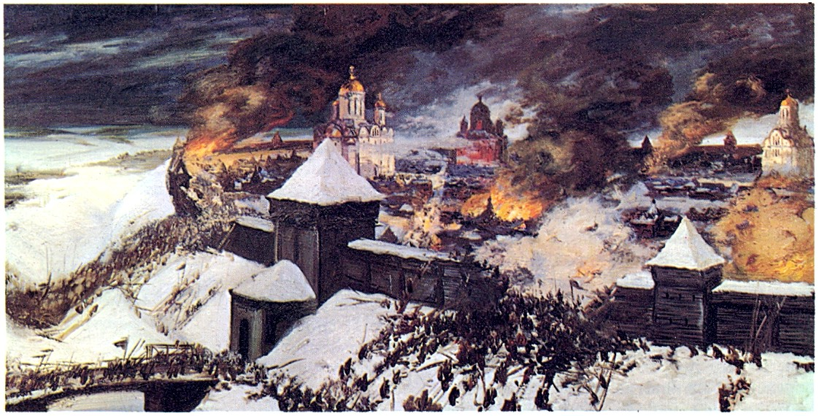
XIII век был периодом больших потрясений для Руси. Разорённой и порабощенной была большая часть земель.

Slide 3
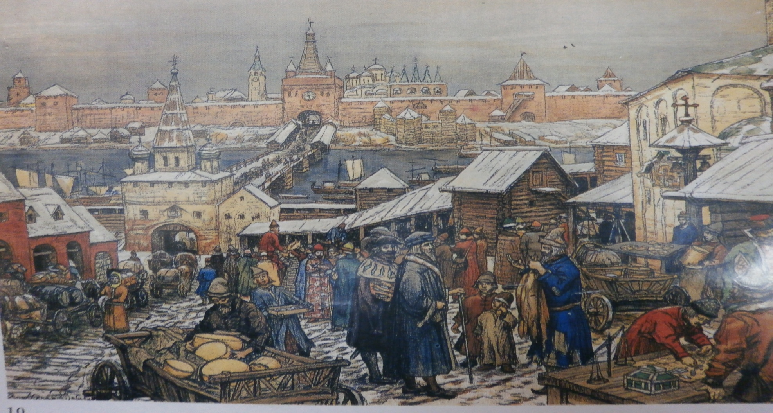
Сохранить свое существование – основная политическая задача России в XIII веке.

Slide 4
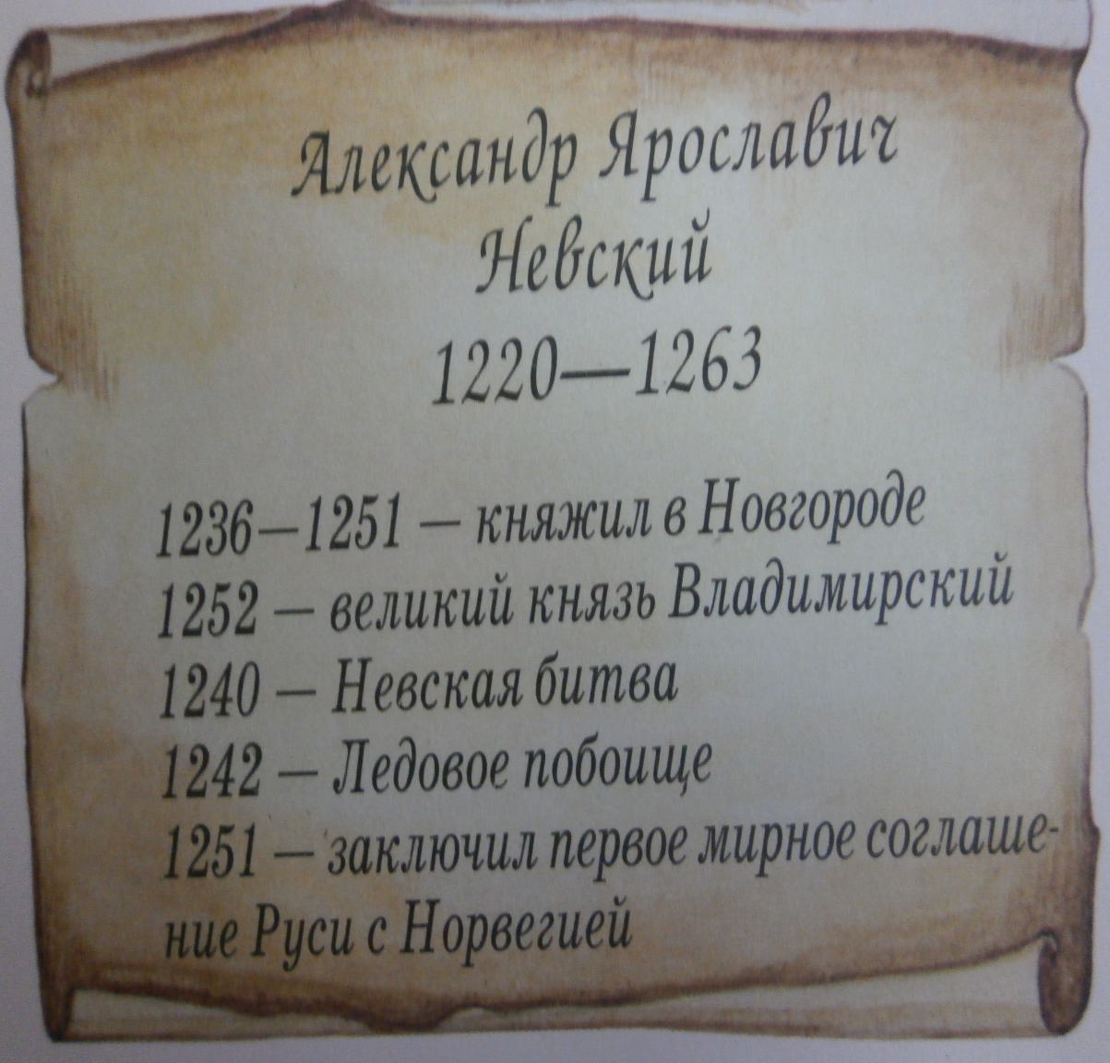
Как истинный представитель своего века князь Александр Ярославич Невский понял и принял задачи России и положил твердое основание на будущие времена.
В 16 лет он стал князем – наместником великого Новгорода.

Slide 5
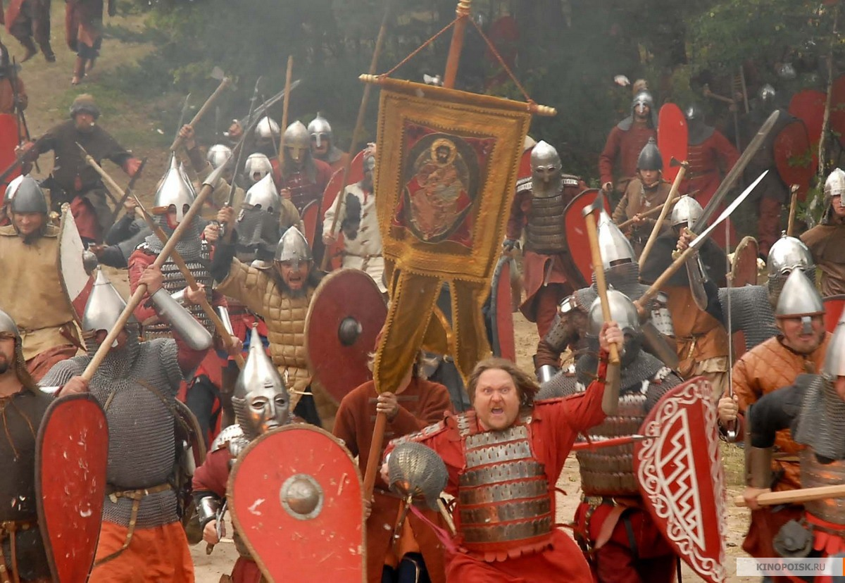
С благословения Папы Римского Ливонский рыцарский орден вел непрерывные набеги и войны с Новгородом.

Slide 6
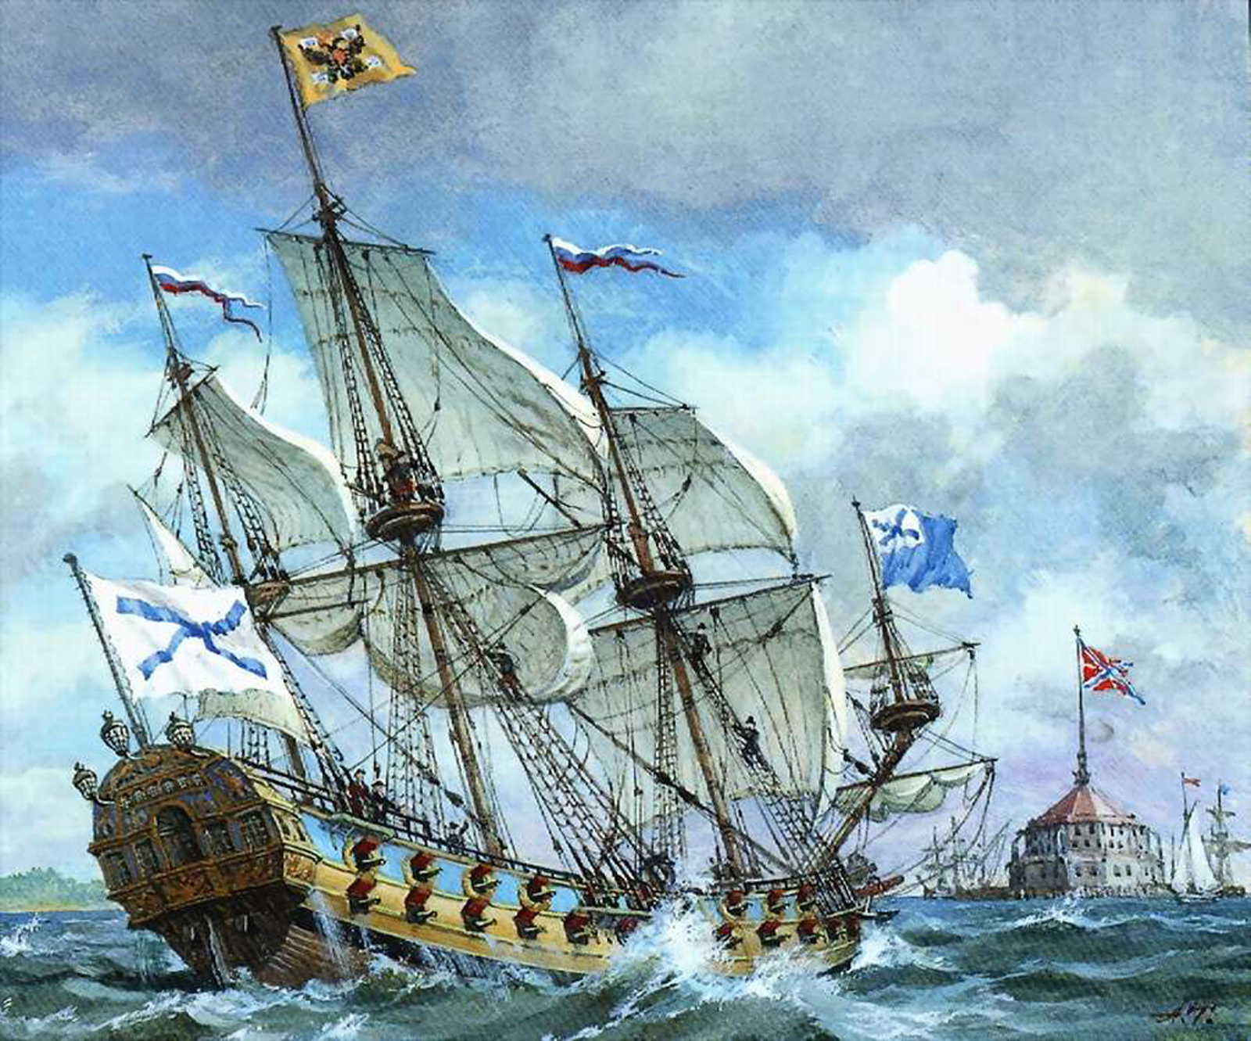
В июле 1240 года шведские корабли вошли в устье реки Невы с целью захвата Новгорода и Пскова.

Slide 7
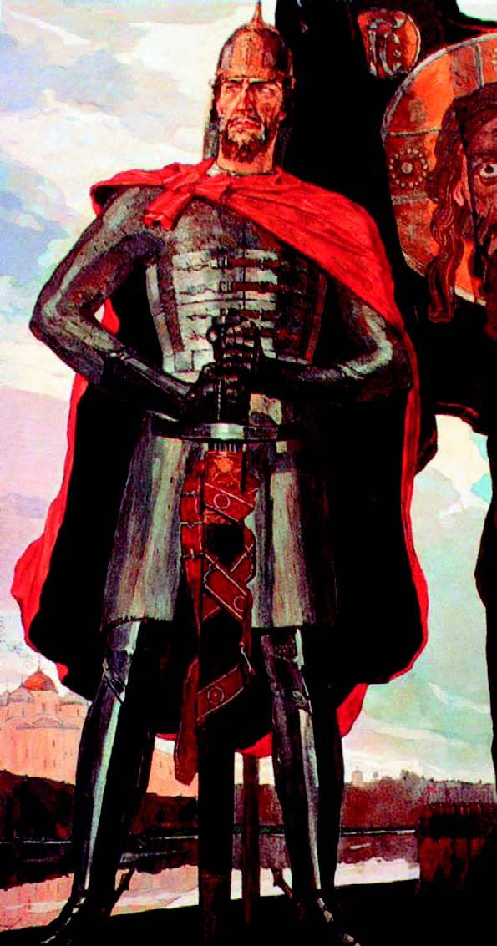
15 июля 1240 года новгородская дружина во главе с князем Александром Ярославичем вступила в сражение со шведами. Обращаясь к воинам князь сказал: « Нас не много , но не в силе Бог , а в правде»

Slide 8
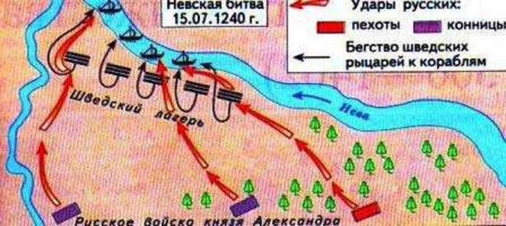
Александр атаковал шведов по двум направлениям: На лагерь и вдоль берега реки, чтобы отрезать врага от судов. Внезапная атака застала шведов врасплох.

Slide 9
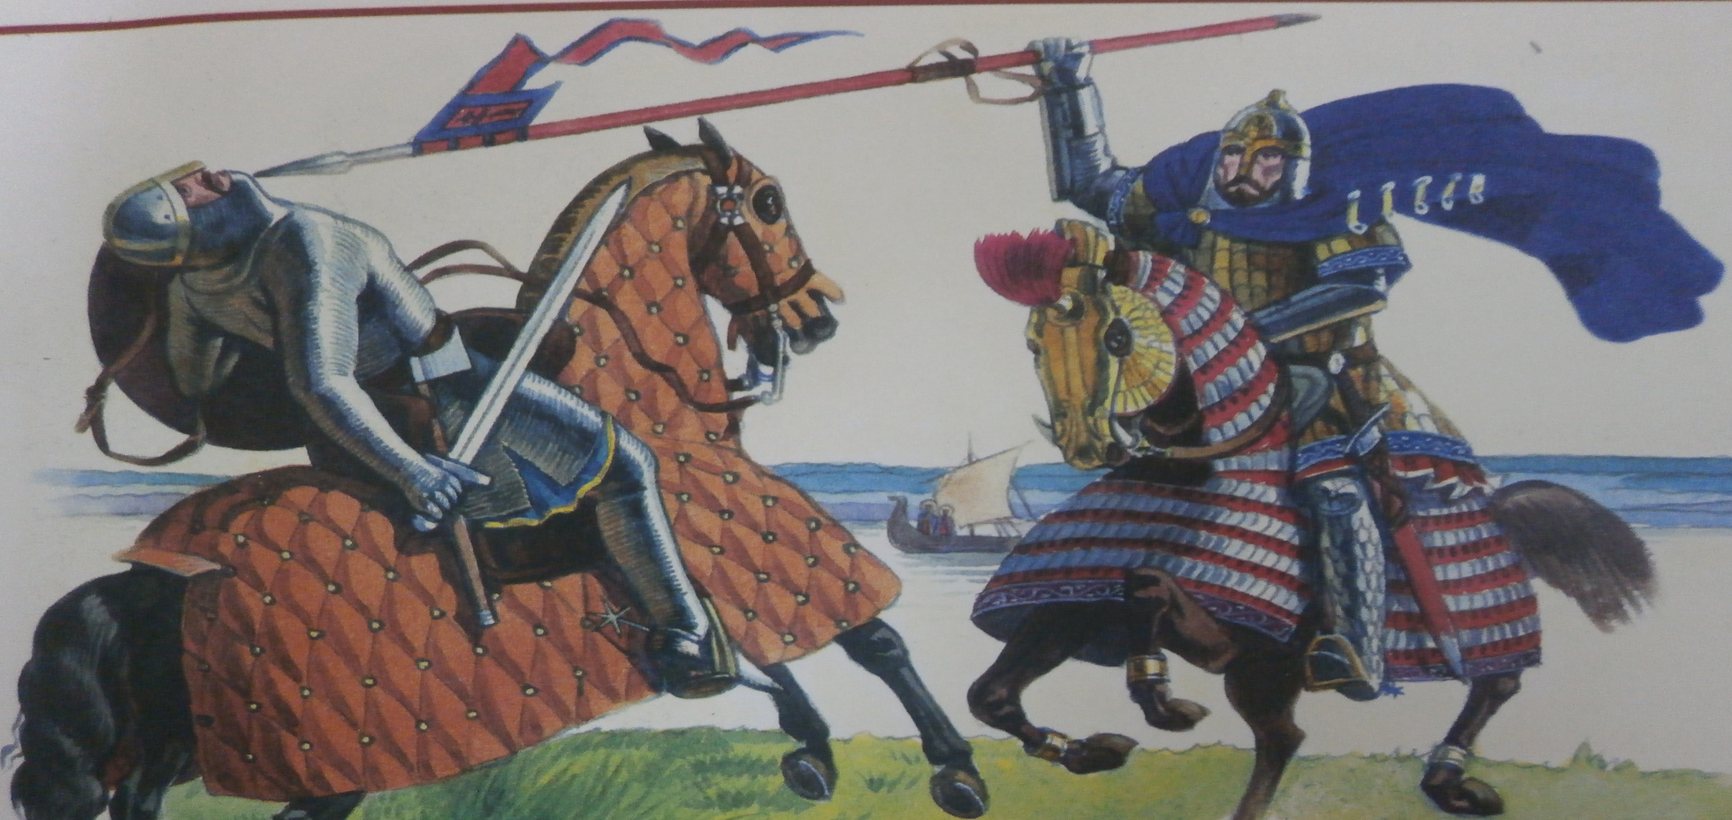
Александр вступил в поединок со шведским воеводой Биргером и ранил его копьем в лицо. Ночью шведы ушли на ладьях в море оставив тела убитого воеводы и эпископа.

Slide 10
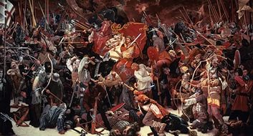
Шведы были разбиты, а Невская битва стала знаменательным событием в русской истории. За эту победу народ назвал князя Александра Ярославича «Невским»

Slide 11
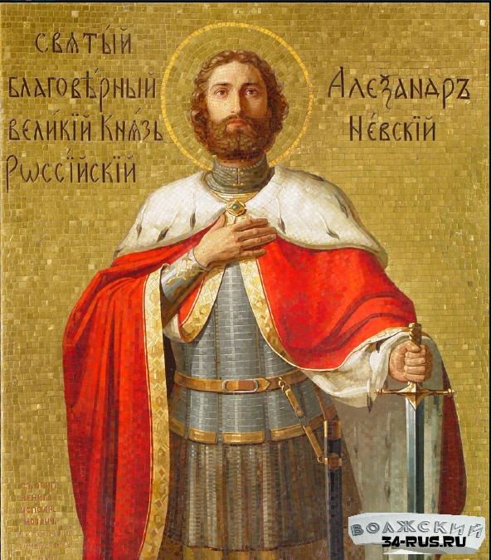
Победа показала мужество и героизм русских воинов, и полководческий талант Александра Невского. Русской православной церковью он был причислен к лику святых.

Slide 12
В результате разгрома шведских и немецких феодалов было остановлено наступление рыцарей на Северо-Западную Русь.
Потерпели крах их планы насильно перевести русских людей из православной веры в католическую.
Серьезно была подорвана мощь Ливонского ордена.
Таким образом, была спасена национальная и культурная независимость Руси.

Slide 13
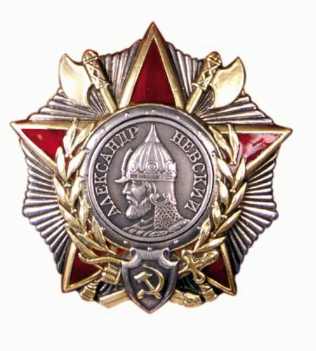
Петр I учредил орден святого Александра Невского, которым , во все века награждали и награждают за заслуги как в военной , так и в гражданской службе.

Slide 14
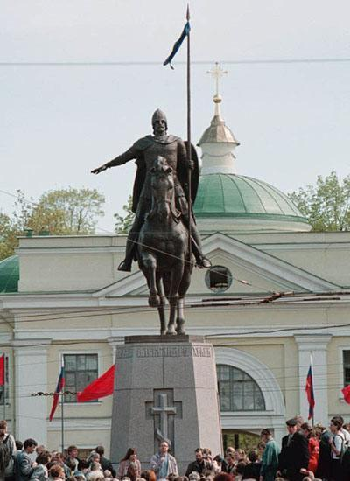
Героическая страница XIII века в истории Отечества, является примером самоотверженной борьбы русского народа за Родину и веру.

Slide 15
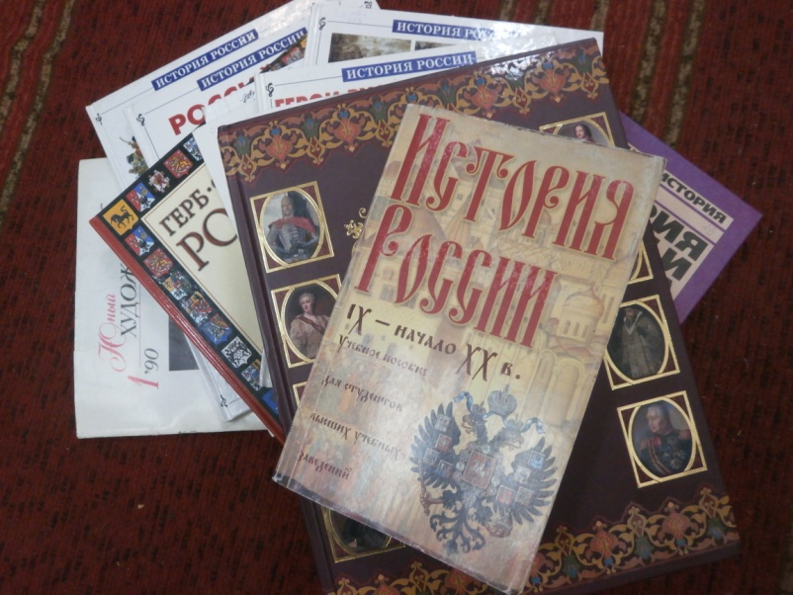
Источники информации
Аленева Н. «Герои русской истории» Москва «Белый город» 2001 г.
Костомаров Н.И. «Русская история» , Москва ЭКСМО 2009 г.
Лубченков Ю. «Русские полководцы», Москва «Белый город» 2002 г.
Юрьев А.И. «История России (IX- начало XX в.) »
Репродукции художников: Курин Н.А. «Александр Невский» ; Присекин С. « Кто к нам с мечом придёт, от меча и погибнет» ; Васнецов А. «Новгородский торг»

